Slide 1


Benchmarking des services radio – Mission Grand Tunis
Janvier-Février 2026
Benchmark effectué par

Slide 2








Plan
Contexte et Objectifs
Score et résumé
Résumé KPIs Couverture, Voix et Data
Observation
Conclusion
Plan d’action

Slide 3
Contexte et Objectifs

Slide 4
Contexte et Objectifs
Objectif | Méthodologie | Résultats attendus:
Benchmarking de la couverture radio électrique, la qualité de service Voix et Data des réseaux radio mobiles 2G, 3G&4G. | Drive Test End-to-End pour déterminer la qualité du réseau radio perçue par les clients du réseau 2G, 3G et 4G de TT et comparer cette QoS avec celle offerte par les concurrents ( Ooredoo et Orange). | Évaluation et Benchmarking des niveaux de la qualité offerte par les réseaux mobiles. Les KPIs suivants sont mesurés: Couverture Radio-électrique Service Voix Service Data Identification des points faibles de la qualité du service TT et proposition de recommandations pour remédier aux problèmes de qualité et de type de service. Fournir à l’équipe TT les résultats et les fichiers de mesures.
Evaluation et Benchmarking du niveau de la Qualité de Service offert par les opérateurs mobiles (TT, Ooredoo et Orange) en se basant sur les résultats des mesures de Drive Test

Slide 5
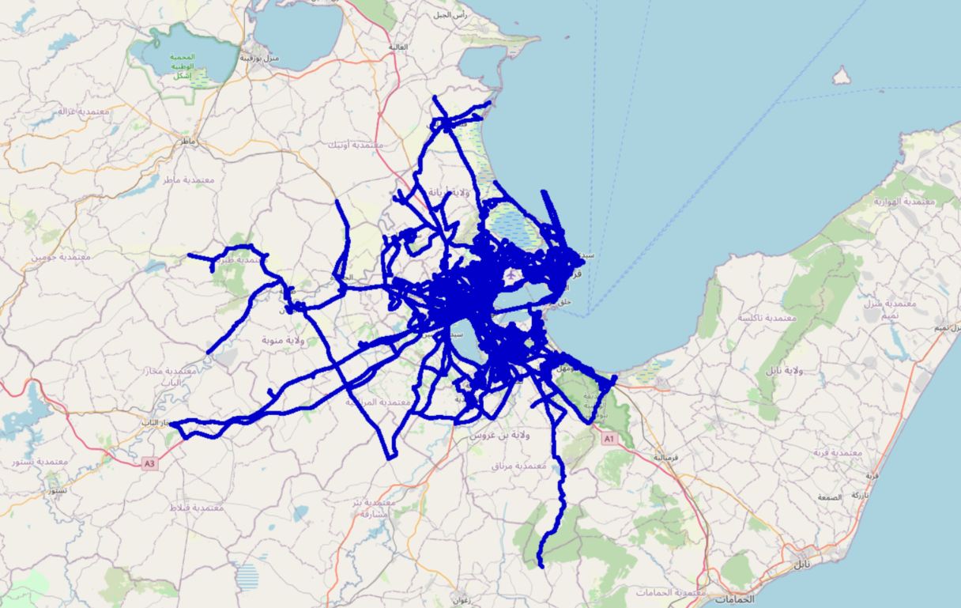
Working Zone

Slide 6
Score et résumé

Slide 7







Méthodologie de l’INT
1/3
Orange est classé en première position, bien que les scores INT des trois opérateurs soient très proches.
99,63%
99,60%
99,59%

Slide 8

Méthodologie de l’INT
2/3
Selon le score de l’INT, Tunisie Telecom se classe en première position dans les gouvernorats de La Manouba et de l’Ariana, en deuxième position dans le gouvernorat de Ben Arous, et en troisième position dans le gouvernorat de Tunis.
Manouba
Ariana
100%
99,72%
99,48%
99,62%
98%
99,52%
Tunisie Telecom figure au 1ér rang dans le gouvernorat de Manouba.
Tunisie Telecom figure au 2éme rang dans le gouvernorat de Ariana.
Tunis
Ben Arous
100%
100%
99,92%
99,93%
99,11%
99,29%
8
Tunisie Telecom figure au 3éme rang dans le gouvernorat de Tunis.
Tunisie Telecom figure au 2éme rang dans le gouvernorat de Ben Arous.

Slide 9
Méthodologie de l’INT
3/3
Selon le score de l’INT, TT est plus performant principalement dans les zones de Manouba, Ariana et Ben Arous, où il occupe plusieurs fois la 1ère place, tandis qu’il est moins performant sur Tunis.
Manouba
Ariana
Délegation | TT | OO | OR
Borj El Amri | 1st | 3rd | 1st
Djeidaida | 1st | 3rd | 1st
Douar_Hicher | 1st | 1st | 1st
El_Battane | 1st | 1st | 3rd
Mannouba | 1st | 1st | 1st
Mornaguia | 1st | 3rd | 1st
Oued Ellil | 1st | 1st | 1st
Tabourba | 1st | 1st | 1st
Délegation | TT | OO | OR
Ariana | 1st | 1st | 1st
Cite_Ettadhamon | 1st | 1st | 1st
Kalaa_Andalous | 1st | 1st | 1st
Mnihla | 1st | 1st | 1st
Raoued | 1st | 1st | 1st
Sidi_Thabet | 1st | 3rd | 2nd
Soukra | 1st | 1st | 1st
Tunis
Délegation | TT | OO | OR
Bab El Bhar | 3rd | 1st | 2nd
Bab Souika | 1st | 1st | 1st
Bardo | 1st | 1st | 1st
Carthage | 1st | 1st | 1st
Cite El Khadra | 1st | 1st | 1st
Djebel Jelloud | 3rd | 1st | 1st
El Omrane | 1st | 1st | 1st
El Omrane Superieru | 1st | 1st | 1st
El Ouardia | 1st | 1st | 1st
Ettahrir | 3rd | 1st | 1st
Ezzouhour | 1st | 1st | 1st
Hrairia | 3rd | 1st | 1st
Kabaria | 1st | 1st | 1st
Kram | 1st | 1st | 1st
La Goulette | 1st | 1st | 1st
La Madina | 1st | 1st | 1st
Manzah | 1st | 1st | 1st
Marsa | 1st | 1st | 1st
Sejoumi | 3rd | 1st | 1st
Sidi El Bachir | 1st | 1st | 1st
Ben Arous
Délegation | TT | OO | OR
BenAarous | 1st | 1st | 1st
Boumhal | 1st | 1st | 1st
El Mourouj | 1st | 1st | 1st
Ezzahra | 1st | 1st | 1st
Fouchena | 1st | 1st | 1st
Hammem El Chat | 1st | 1st | 1st
Hammem Lanif | 1st | 1st | 1st
Medina Jadida | 1st | 1st | 3rd
Megrine | 1st | 1st | 1st
Mohammadia | 3rd | 1st | 1st
Moranag | 1st | 1st | 3rd
Rades | 1st | 1st | 1st
9

Slide 10
Benchmarking : Méthodologie de l’ETSI
1/2
Tunisie Telecom figure au 2éme rang dans le Grand Tunis selon la méthodologie d’ETSI (Data & Voix)
63,66%
57,86%
56,90%
Classification des trois opérateurs a été réalisée selon la méthode de pondération ETSI.

Slide 11
Benchmarking : Méthodologie de l’ETSI
2/2
Selon le score de l’ETSI, Tunisie Telecom se classe à la 1ère place dans le gouvernorat de Manouba.
Manouba
Ariana
59,63%
66,01%
57,04%
62,41%
54,95%
50,79%
Tunisie Telecom figure au 1ér rang dans le gouvernorat de Manouba.
Tunisie Telecom figure au 2éme rang dans le gouvernorat de Ariana.
Tunis
Ben Arous
64,52%
63,16%
63,88%
59,98%
56,68%
59,45%
Tunisie Telecom figure au 3éme rang dans le gouvernorat de Tunis.
Tunisie Telecom figure au 3éme rang dans le gouvernorat de Ben Arous.

Slide 12

Classement par KPI
1/2
Tunisie Telecom figure au 1ér rang dans le Grand Tunis.
9/24
8/24
8/24

Slide 13


Classement par KPI
2/2
Selon le classement des KPI, Tunisie Telecom figure parmi les meilleurs dans tous les gouvernorats, à l’exception de Tunis.
Manouba
Ariana
12/24
10/24
10/24
9/24
5/24
6/24
Tunisie Telecom figure au 1ér rang dans le gouvernorat de Manouba.
Tunisie Telecom figure au 1ér rang dans le gouvernorat de Ariana.
Tunis
Ben Arous
14/24
9/24
9/24
9/24
8/24
3/24
Tunisie Telecom figure au 2éme rang dans le gouvernorat de Tunis.
Tunisie Telecom figure au 1ér rang dans le gouvernorat de Ben Arous.

Slide 14
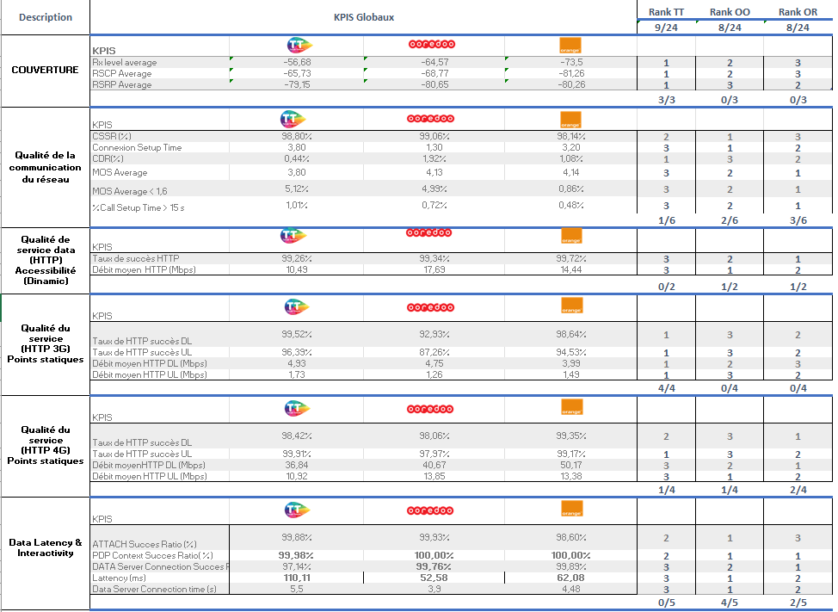
Benchmarking: Classement par indicateur de performance
TT affiche de bonnes performances en couverture et en services data 3G, mais des axes d’amélioration persistent sur la qualité voix (MOS) et la latence.

Slide 15
Résumé Benchmarking KPIs:
Couverture Radio
KPIs Voix
KPIs Data

Slide 16
Résumé Benchmarking KPIs:
Couverture Radio
KPIs Voix
KPIs Data

Slide 17

Résumé : Benchmarking de la couverture
Technologie
Principales Constatations
Tunisie Telecom figure à la 1ère place en termes de couverture 2G
2G
TT assurent une bonne couverture 2G outdoor avec un taux de 99,86% des échantillons > -87 dBm vs 99,42% ooredoo vs 97,63% orange
Tunisie Telecom figure à la 1ère place en termes de couverture 3G
3G
Les trois opérateurs TT, OO, OR assurent une couverture outdoor comparables avec des taux des échantillons > -90 dbm respectivement TT 98,25 %, 97,32 %, 73,51 %
Tunisie Telecom figure à la 1ère place en termes de couverture 4G
4G
La couverture 4G Outdoor est comparable pour les trois opérateurs : TT 98,74% des échantillons > -100dBm vs 98,72% Ooreddoo et 98,17% Orange.

Slide 18
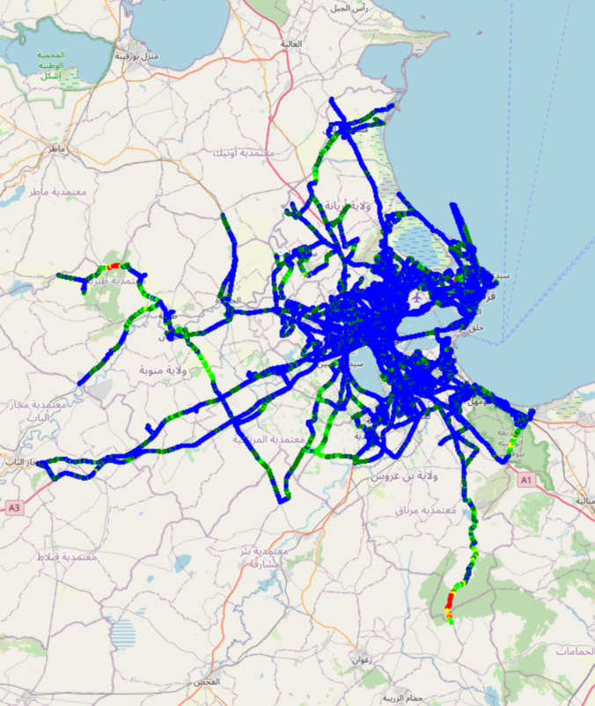
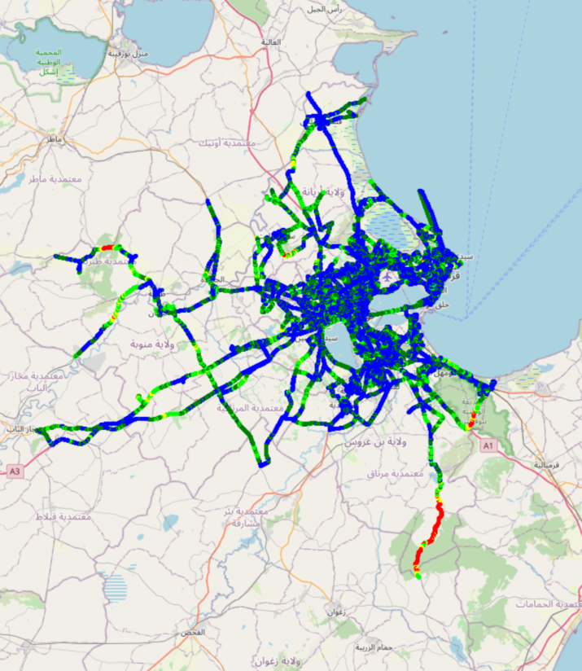
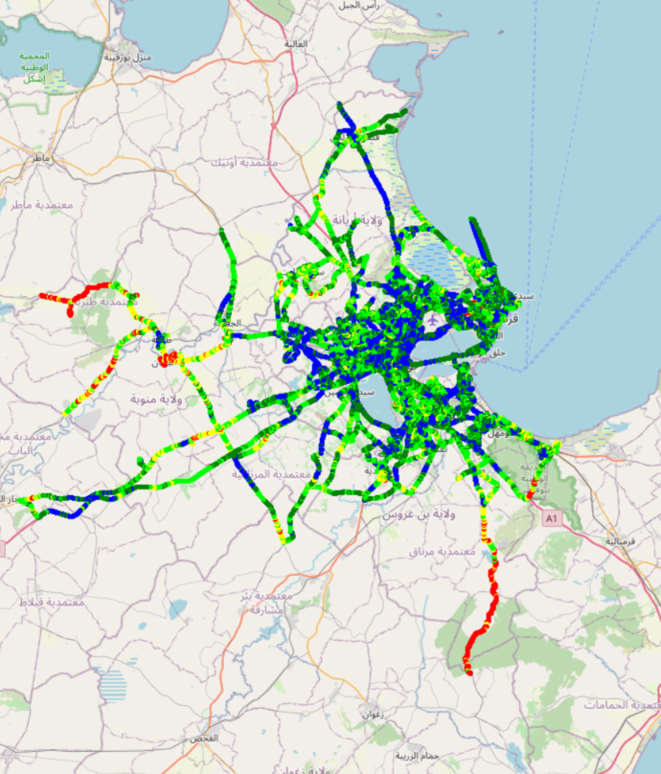
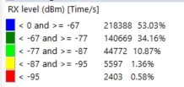
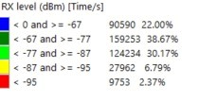

Couverture GSM par opérateur
Tunisie Telecom assure la meilleure couverture 2G Sur le grand Tunis.
TT
OO
OR

Slide 19
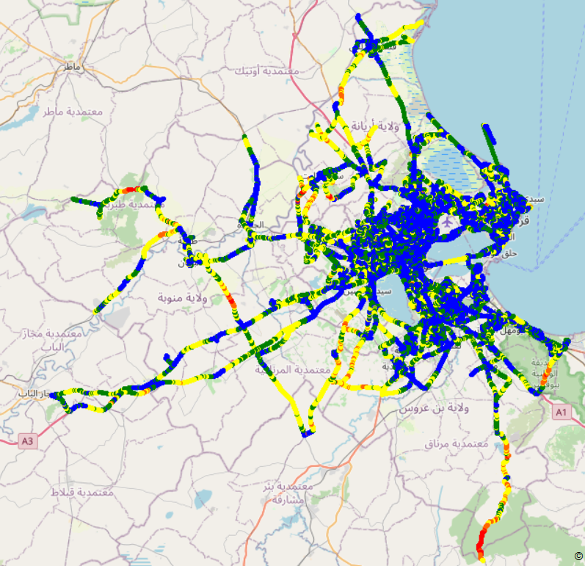
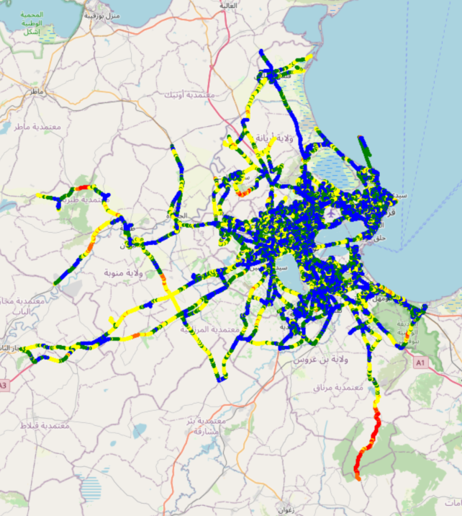
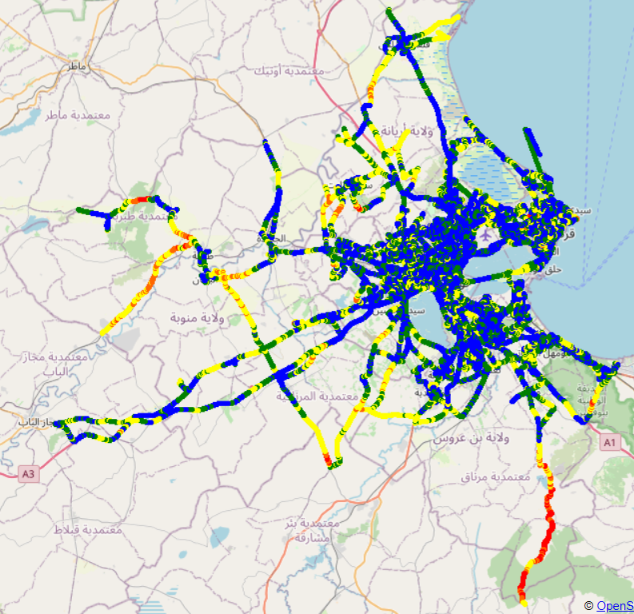
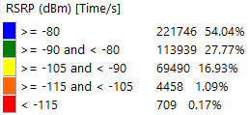
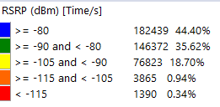
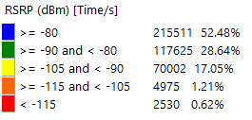
Couverture LTE par opérateur
1/3
Tunisie Telecom assure la meilleure couverture 4G au niveau de grand Tunis.
TT
OO
OR

Slide 20
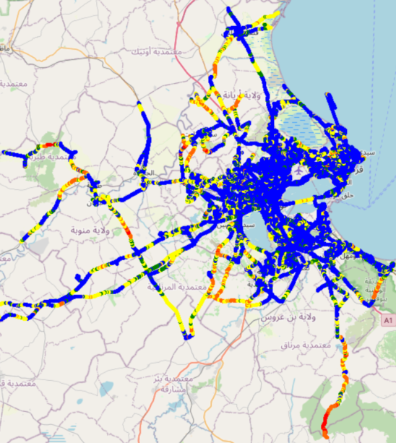
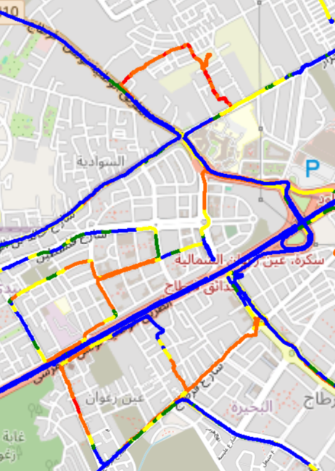
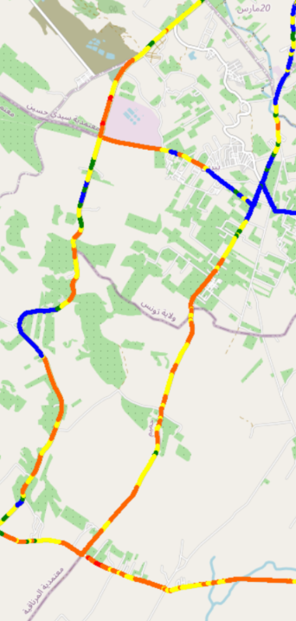
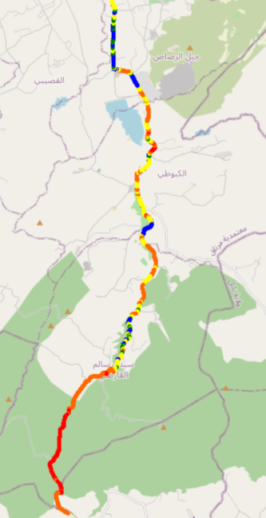
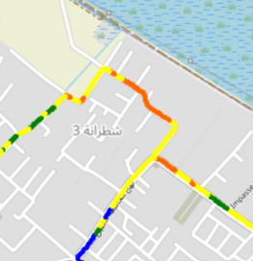
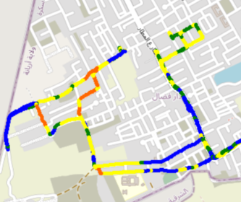
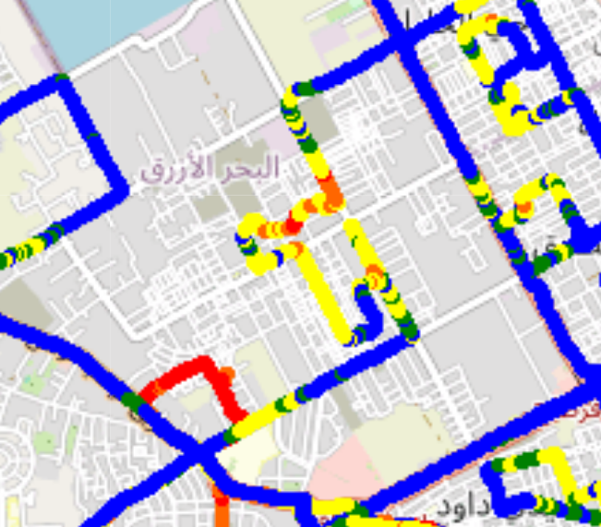

Couverture LTE par opérateur
2/2
Tunisie Telecom présente quelques zones de faible couverture LTE, notamment à Aïn Zaghouen Nord, Chotrana 3, Dar Fadhal, Sidi Hsin et Mornag.
TT
Aïn Zaghouen
Chotrana 3
Sidi_Hsin
Dar Fadhal
Bhar Lazrag
Mornag

Slide 21
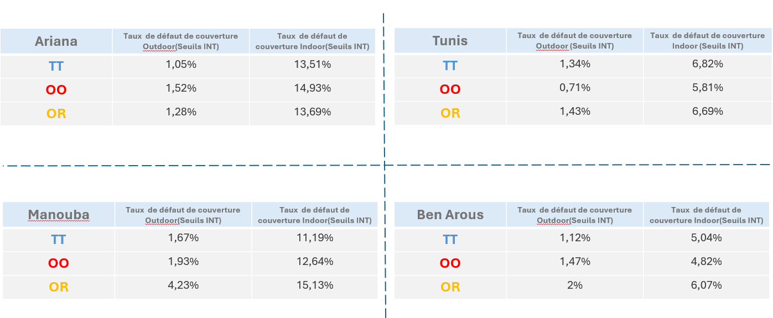
Résumé: Benchmarking de la couverture
Taux de défaut de couverture
Tunisie Telecom présente les taux de défaut de couverture les plus faibles en Outdoor à Ariana (1,05%) et Ben Arous (1,12%), et confirme également sa bonne performance en indoor, notamment à Ariana (13,51%) et Manouba (11,19%).

Slide 22
Résumé Benchmarking KPIs:
Couverture Radio
KPIs Voix
KPIs Data

Slide 23
Résumé : Benchmarking KPIs voix 2G/3G
Technologie
Principales Constatations
2G/3G/CSFB
Accessibilité (CSSR):
Tunisie Telecom se classe en 2ème place en terme du taux de succès d'établissement d'appel (98,80%) vs (99,06%) Ooredoo vs (98,14%) Orange
Call setup time:
Tunisie Telecom présente le plus élevé Call setup Time de 5,62s vs Ooredoo 2,08s et Orange 4,64s.
Call Drop Rate (CDR):
Tunisie Telecom se positionne en 1ère place en termes du taux de coupure d’appel. Le CDR est de 0,29% pour TT, 1,47% pour Ooredoo et 1,07% pour Orange
Qualité Vocale (MOS) :
Tunisie Telecom occupe la troisième place en termes de La qualité vocale MOS de 3,83 vs 4,17 Ooredoo et 4,14 Orange
Qualité du signal (EcNo):
Tunisie Telecom est le meilleur opérateur en termes de qualité de signal EcNo (-7,99) vs (-8,95) Ooredoo et (-8,71) Orange

Slide 24
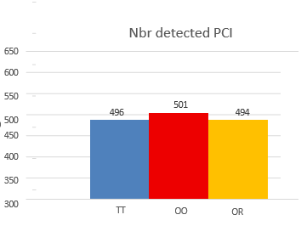
Nombre de cellules détectées (4G/3G)
Le nombre de cellules détectés en 4G est très proche, avec OO en tête à 501, suivi de TT à 496 et OR à 494.
(4G)

Slide 25
Call Setup Time
TT présente le plus élevé call setup time.
L’adoption du VOLTE permettrait d’optimiser ce temps d’établissement d’appel à 50%.

Slide 26
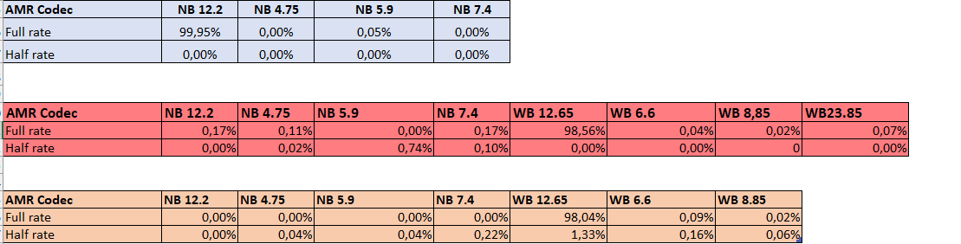
Qualité Vocal MOS
TT Présente le MOS le plus dégradé à cause de la nos-activation du Feature Wide Band-AMR.
Les autres opérateurs utilisent le HD-Voice (AMR WB).
Il est fortement recommandé d’accélérer le déploiement du Volte.
TT
OO
OR

Slide 27
Résumé Benchmarking KPIs:
Couverture Radio
KPIs Voix
KPIs Data

Slide 28
Résumé : Benchmarking Data 3G/4G/5G
Technologie
Principales Constatations
Débit moyen DL 3G
Débit MAX DL 3G
3G/4G/5G
Taux de succès(HTTP):
4,93
4,75
3,99
TT figure à la 3ème position en termes de performance d’accessibilité du service Data.
Le taux de succès HTTP 3G & 4G est de 99,26% chez Tunisie Telecom vs 99,34% Ooreddoo vs 99,72% Orange
Débit (HTTP):
Débit moyen DL 4G
Débit MAX DL 4G
Mediane
72,21
44,68
55,27
3G : Les trois opérateurs n’atteignent pas le seuil de l'INT (10M). Tunisie Telecom assure le meilleur débit 3G
4G : Orange occupe la 1ère place en termes de débit moyen 4G de 50,17M vs 36,84M pour TT et 40,67M pour Ooredoo.
5G : Ooreddoo présente le meilleur débit 5G car cet opérateur déploie que la Technologie TDD.
Débit moyen DL 5G
Débit MAX DL 5G

Slide 29
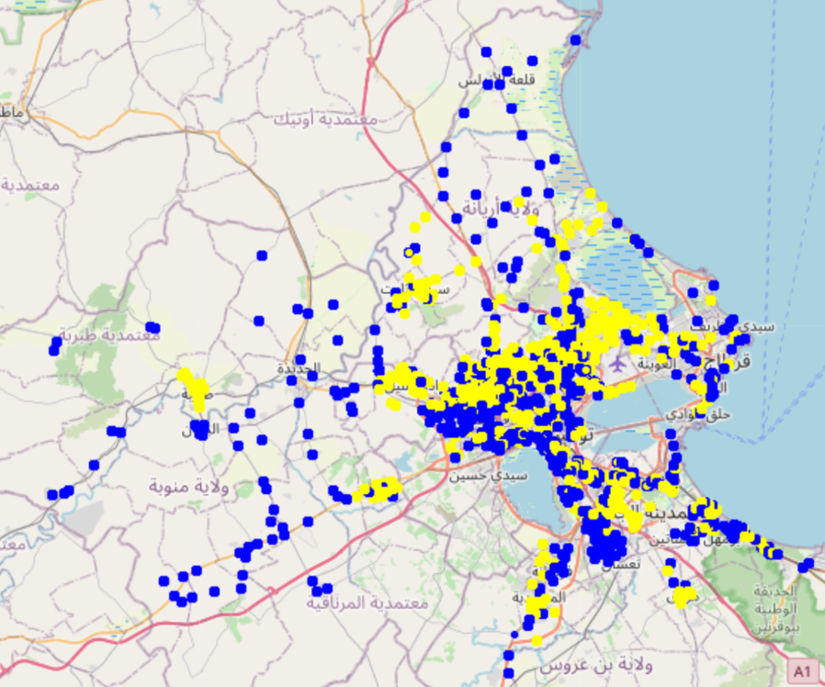
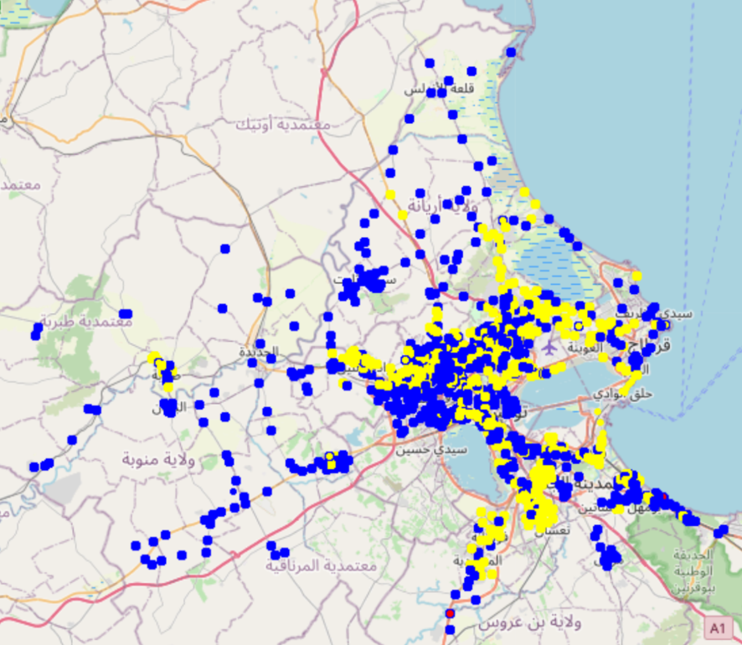
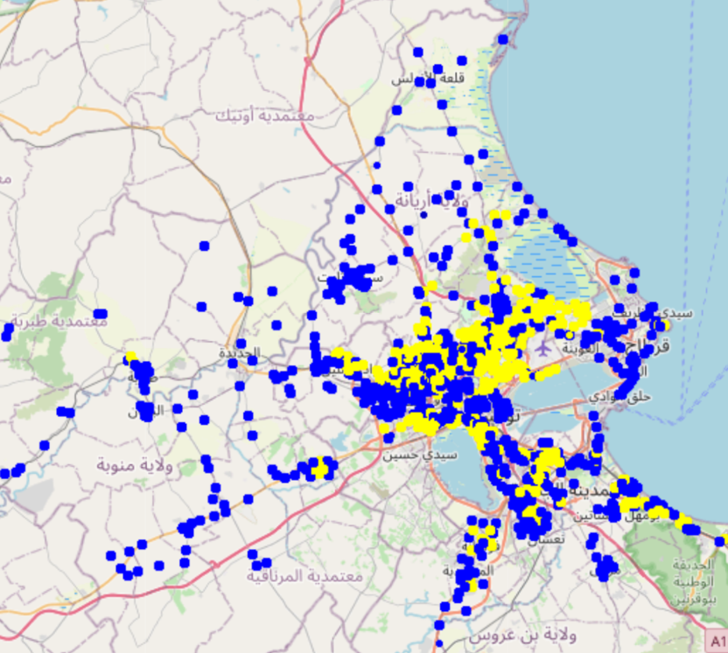



Benchmarking 5G
TT présente le meilleur taux de pénétration 5G au niveau de grand Tunis.
52% du Traffic Data de TT est véhiculé sur la 5G.
Ooreddo déploie que la tech 5G TDD au niveau de grand Tunis.
TT utilise 60,18 % de la technologie TDD dans son réseau 5G.
TT
OO
OR

Slide 30
Benchmarking Data Débit DL/UL
OR délivre la meilleure expérience pour la majorité des utilisateurs, avec un débit médian d’environ 69Mbps, devant OO(53Mbps) et TT(43Mbps)
OO délivre la meilleure performance d’upload pour la majorité des utilisateurs, avec un débit médian d’environ 22 Mbps, devant OR(~17 Mbps) et TT(~13 Mbps)
Débit DL per percentil
Débit UL per percentil

Slide 31
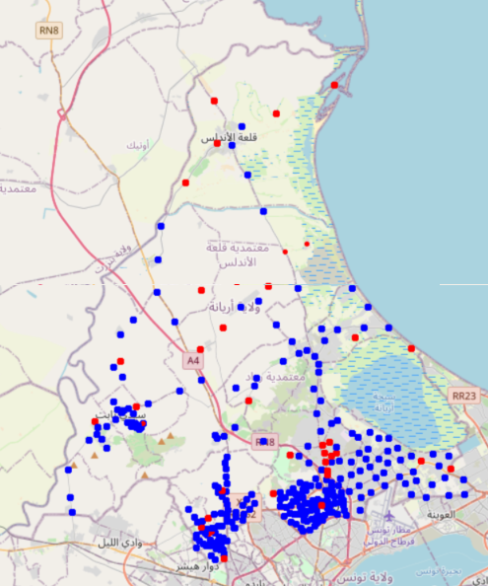
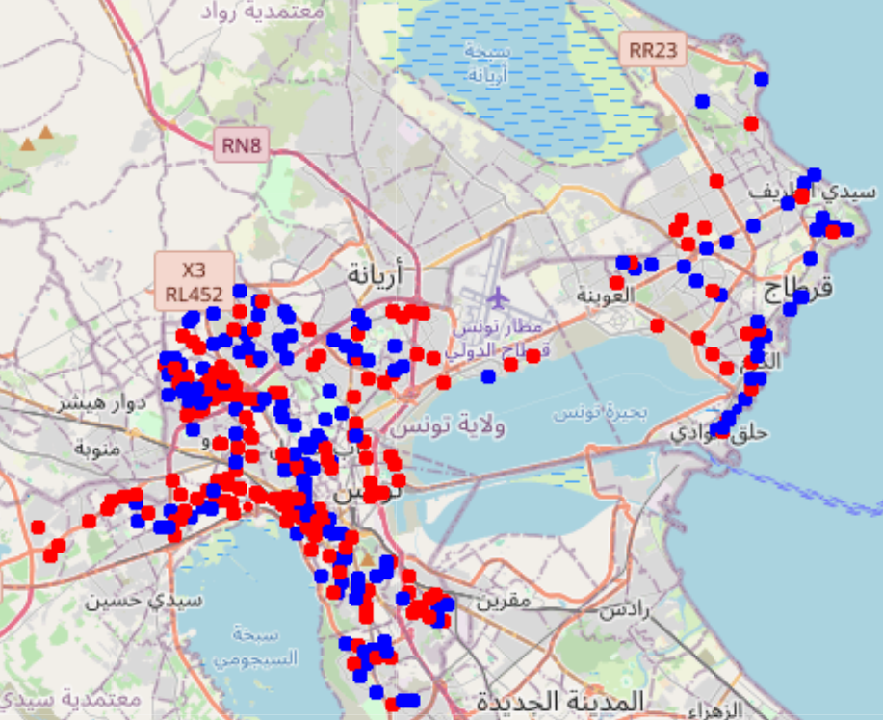
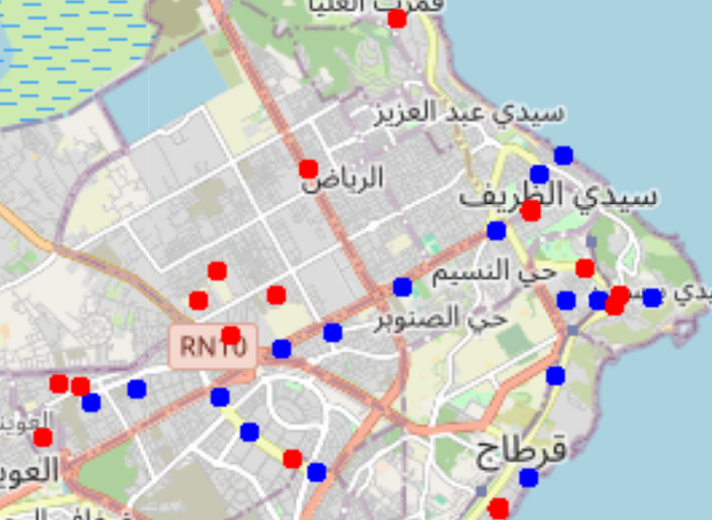
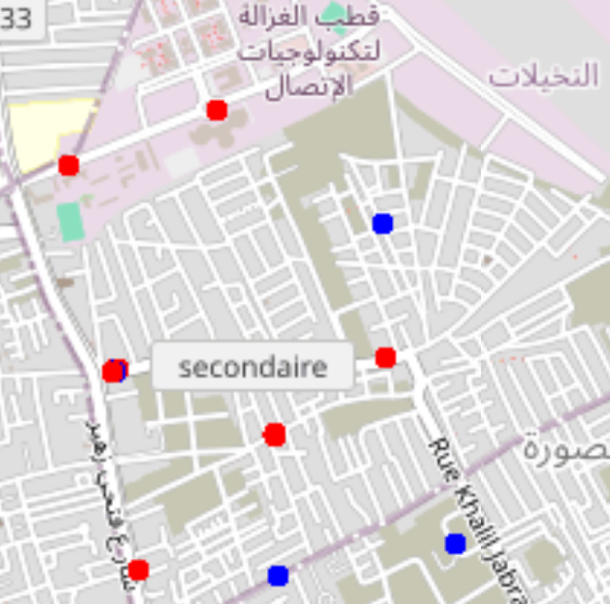
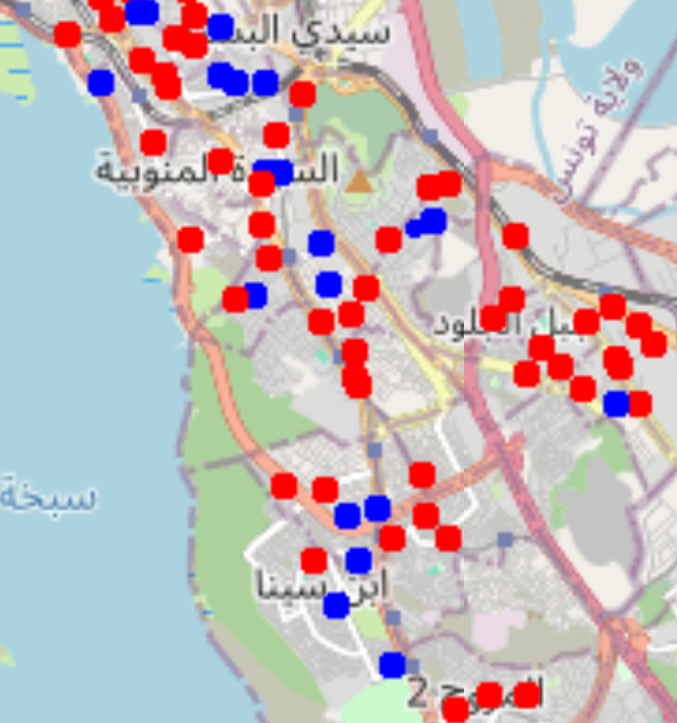
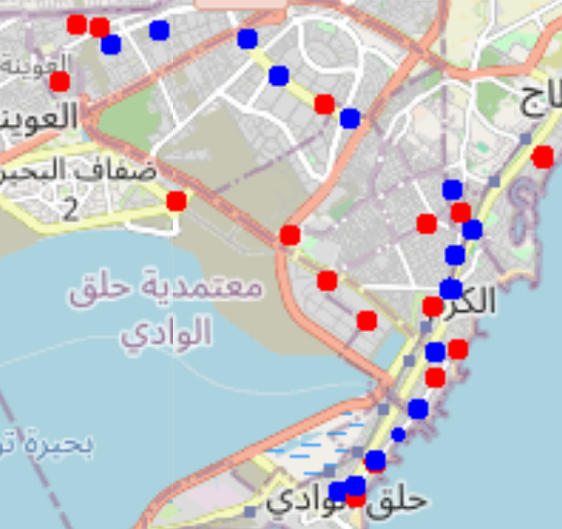
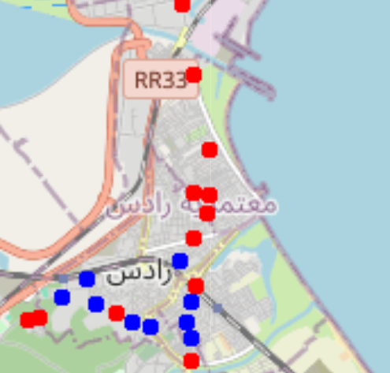
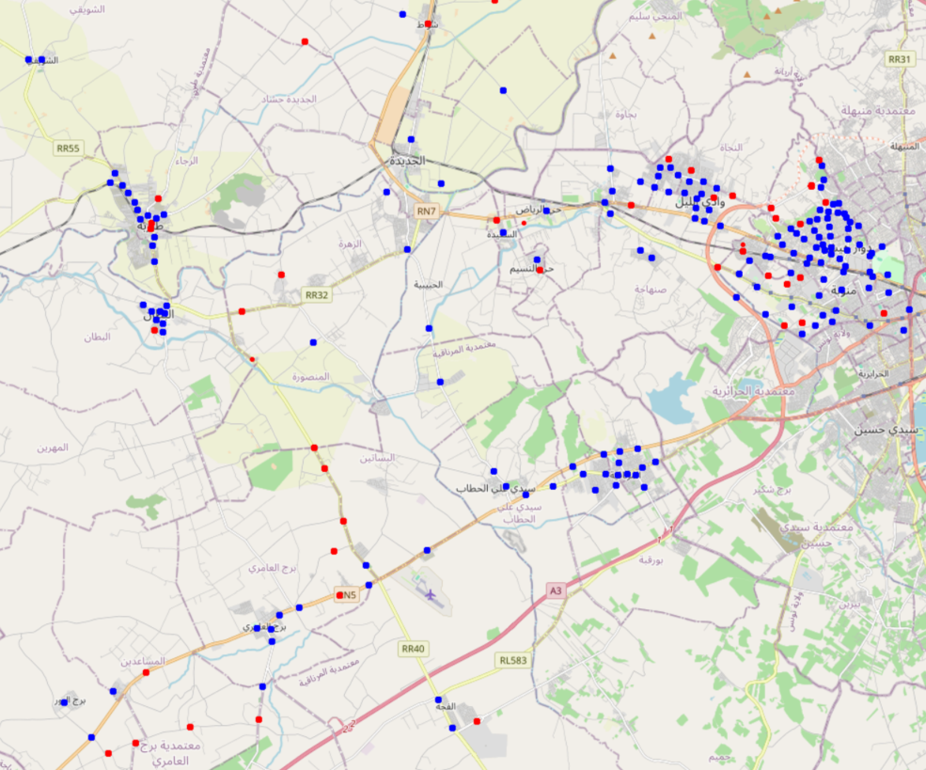
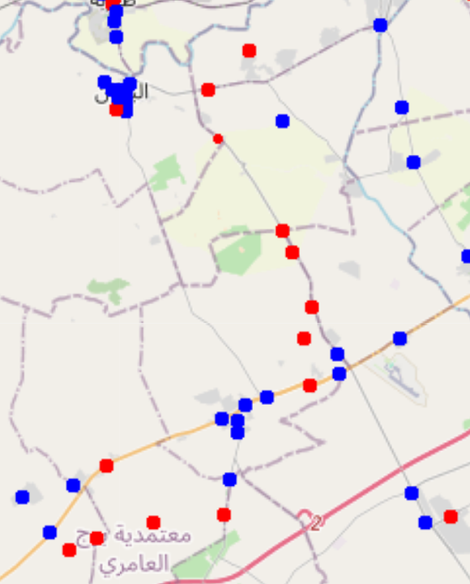
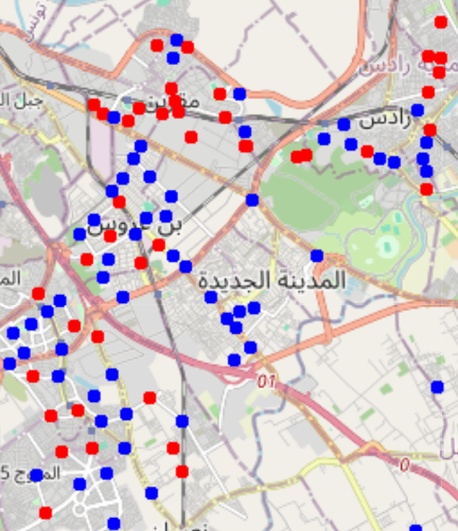
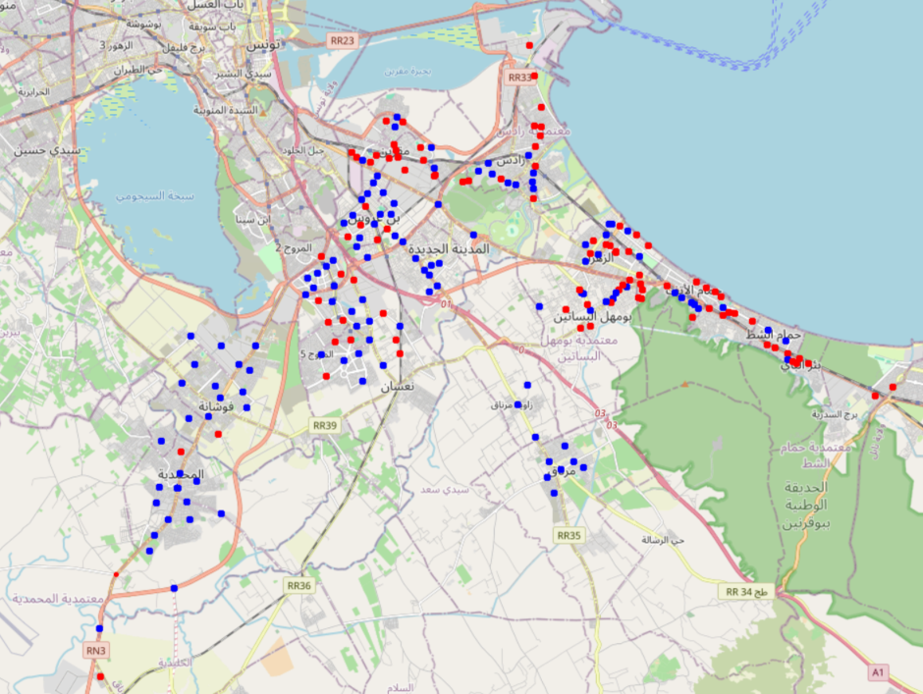

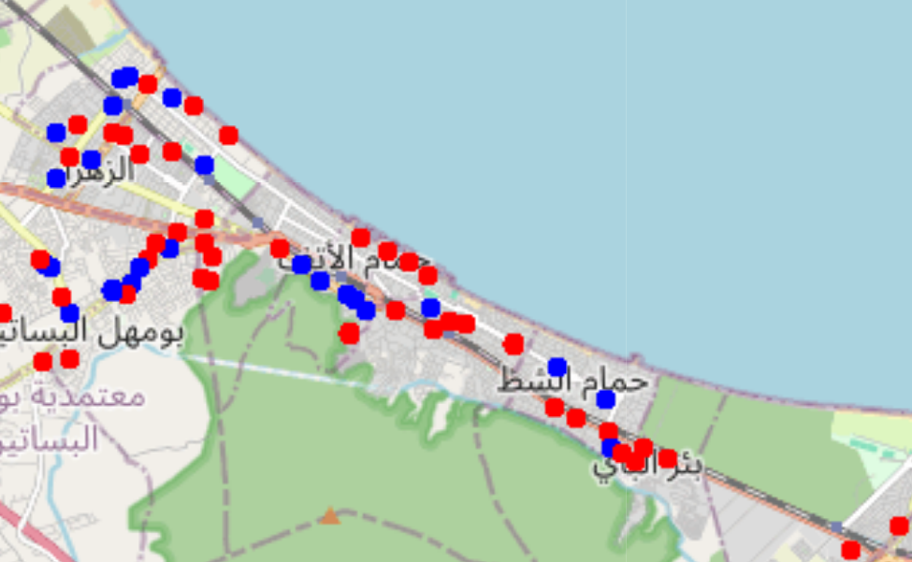
Benchmarking 4G/5G_Débit
Tunisie Telecom présente des débits faibles dans certaines zones des régions d’Ariana et de Manouba, ainsi que dans plusieurs zones de Ben Arous et Tunis surtout pour les zones: Pole Ghazela, Ain Zaghouan, Elkram, Rades, Hammam Lif, Borj Amri et Jbal Jloud.
Ariana
TUNIS
Aïn Zaghouen Nord
Technopole El Ghazela
Jbel Jloud
Kram
Ben Arous
Rades
Manouba
Niveau de la RR40, à Borj El Amri
Mégrine
Hammam Lif

Slide 32
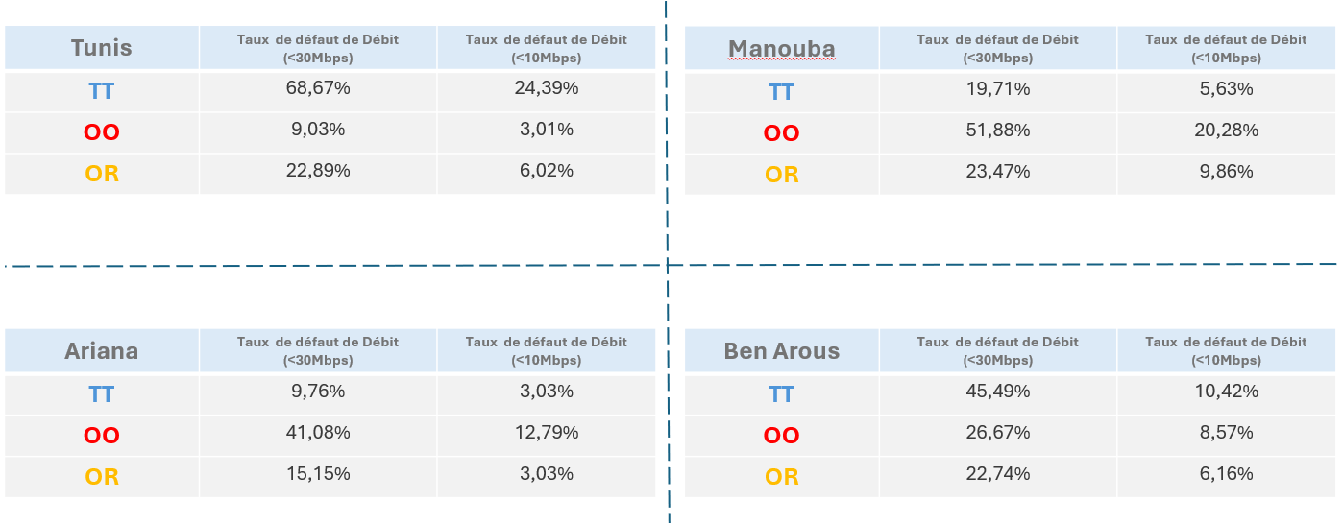
Résumé: Benchmarking Data 4G/5G
Taux de défaut de débit
Tunisie Telecom présente de très bonnes performances à Ariana (9,76%) et Manouba (19,71%) en <30 Mbps, mais affiche un taux de défaut très élevé à Tunis (68,67%) et Ben Arous (45,49%).
Tunisie Telecom présente de très bonnes performances à Ariana (3,03%) et Manouba (5,63%) en <10 Mbps, mais affiche un taux de défaut très élevé a Tunis(24,39%) et Ben Arous (10,42%).

Slide 33
Observation

Slide 34
Serving System & Band
En 3G, les trois opérateurs utilisent la bande U2100, tandis que OO exploite également la bande 900 (Refarming 3G à planifier avant 2027).
En 4G, OO dispose de la plus de 20% en termes de spectre soit(50 MHz) et TT (40 MHz).
En 5G, OO utilise uniquement la technologie TDD, tandis que TT utilise la FDD à 39,8 %, qui est moins efficace que la TDD.
Technologie
TT
OO
OR
F1
F1
3G
U2100
900
F1
F1
F2
F1
10M
10M
10M
L800
4G
L1800
15M
20M
20M
L2100
15M
20M
20M
TOTAL: 40M
TOTAL: 50M
TOTAL: 50M
5G
FDD
10M
10M
TDD
100M
80M
80M

Slide 35
Conclusion

Slide 36


Conclusion
En conclusion, dans la zone du Grand Tunis, Tunisie Telecom se positionne en 3ᵉ place selon la méthodologie de l’INT. Toutefois, en appliquant la méthode de pondération ETSI ainsi que le classement par KPI, TT se classe en 2ᵉ position.
Couverture radio :
    Sur la zone du Grand Tunis, Tunisie Telecom (TT) présente la meilleure couverture radio pour l’ensemble des technologies 3G, 4G, ce qui garantit une bonne disponibilité du service sur la zone mesurée.
Service Voix :
    Malgré un taux de call drop faible, TT présente une qualité vocale et un call setup time inférieurs à ceux des concurrents , l’activation de l’AMR-WB et du VOLTE est recommandée pour améliorer les performances du service voix.
Service data :
    4G: TT affiche un débit moyen 4G supérieur à 30 Mbps (37,91% TT, 43,78% OO, 53,21% OR) sur le Grand Tunis, acceptable mais inférieur aux concurrents, ce qui justifie la nécessité la refarming de la bande 2100 pour améliorer la capacité et les débits.
    5G: Environ 51 % du trafic data de TT est véhiculé sur la 5G sur le Grand Tunis (46% OO, 42% OR) .
    OO déploie exclusivement la technologie TDD pour sa 5G, tandis qu’Orange utilise le mode TDD sur 96,74 % de son spectre 5G et TT sur 60,18 %.

Slide 37
Plan d’action

Slide 38
Plan d’action
Les actions proposées visent à améliorer la dominance radio ,à renforcer la couverture et à optimiser les indicateurs de qualité de service.
 | Action | Détails
1 | Généraliser la 5G TDD | Objectif: Meilleur débit et capacité data
2 | Lancement VOLTE | Objectif: Meilleur qualité vocale et switch off 3G
3 | Activation de deux Features | -HD Voice -DSS 4G/5G (partage de spectre)
4 | 7 Nouveaux Sites | Bhar Lazreg, Ain Zaghouan Nord, Lac 0, Fouchena, Hammam Lif, Sabkhet Ariana
5 | Ajout secteur | Tunis Marine
6 | Rehaussement site | Site Pont Bizerte
7 | Ajout Répéteur | Dkhila et Borj Cedria
8 | Augmenter le spectre 4G | Refarming 3G après VOLTE

